Slide 1



Gente sensível
Ligue o som
Transição automática

Slide 2

Gente sensível tem ouvido bom para encontrar passarinho.

Slide 3
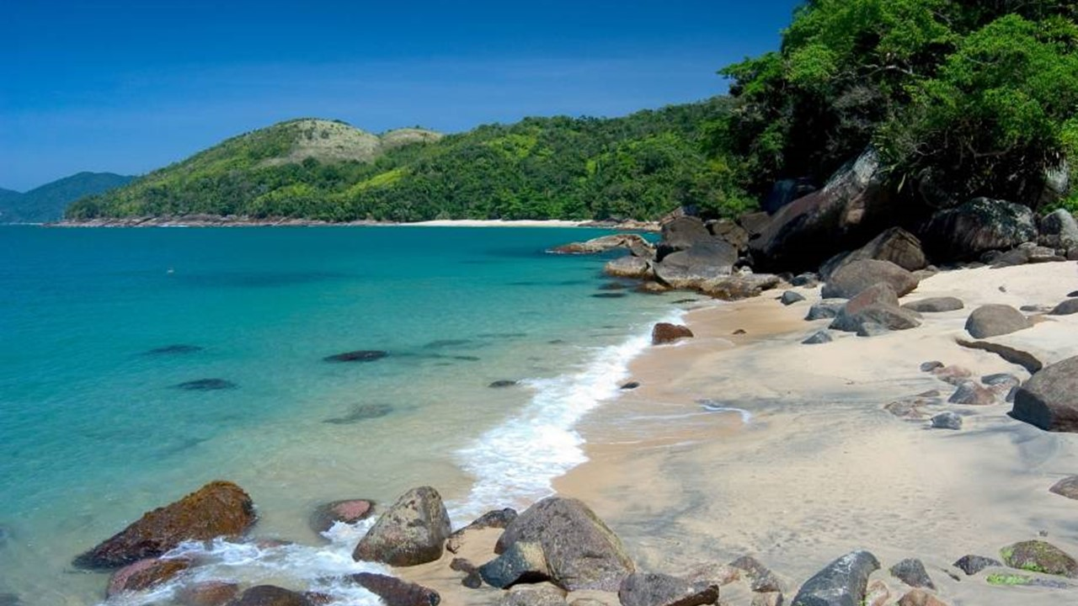
Rí para borboleta que passa.

Slide 4
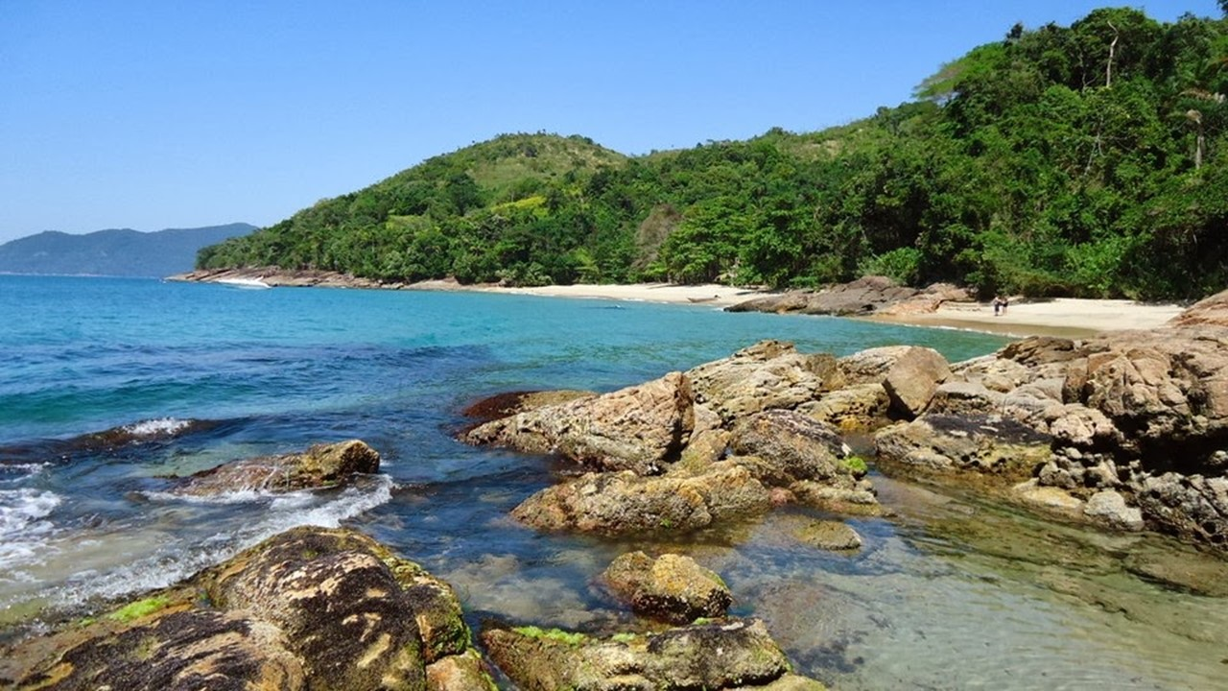
Nota variação de tom do azul celeste

Slide 5
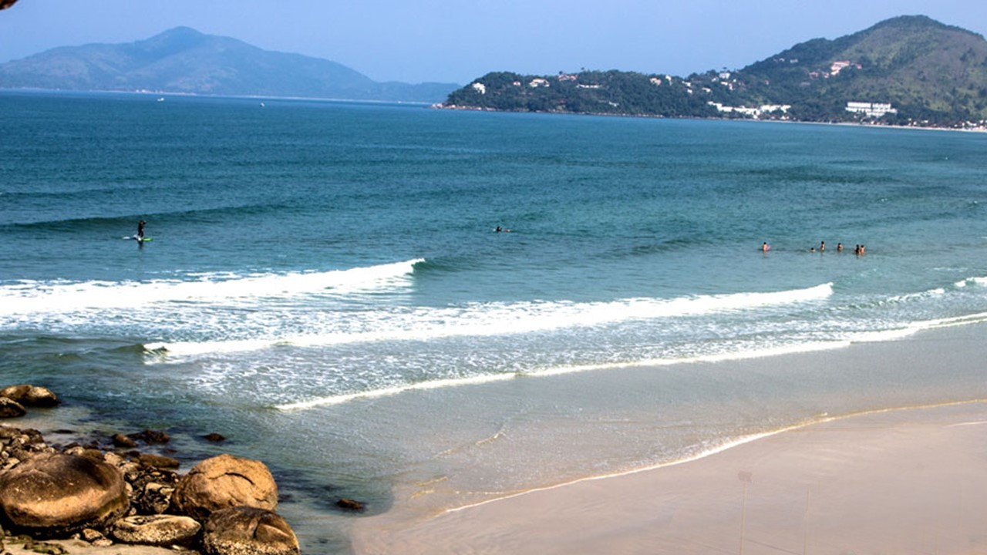
Admira incontáveis vezes, sem cansaço, a Inteligência Divina ao criar tanto tipo de flor.

Slide 6
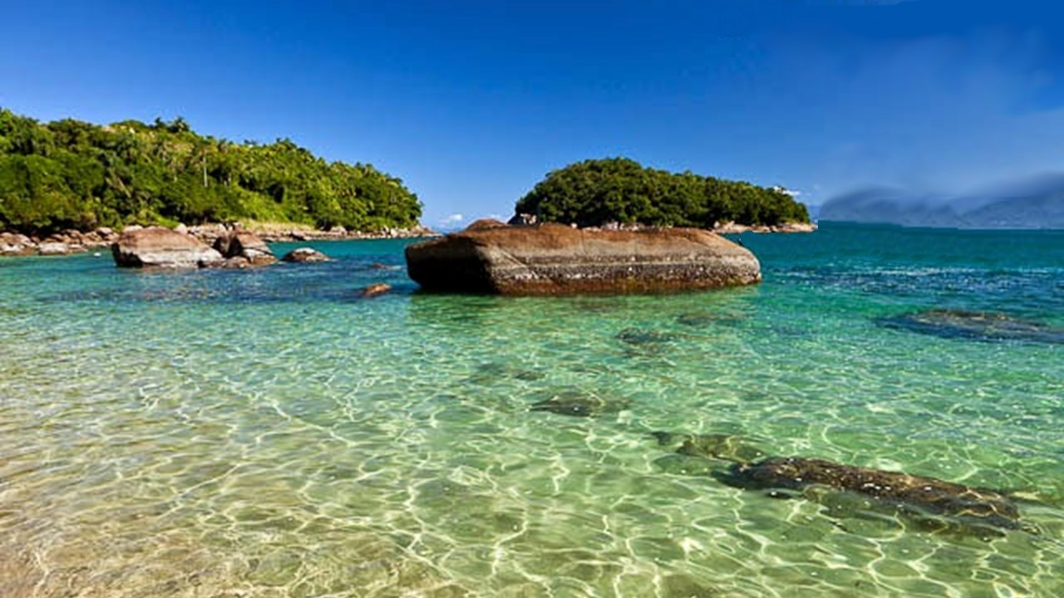
Gente sensível é chegada num abraço.

Slide 7

Rabisca poemas de amor.

Slide 8

Cura a alma com música.

Slide 9

Chora com sena bonita.

Slide 10

É de se comover fácil ao olhar aquela lua toda no céu.

Slide 11

Gente sensível é capaz de empatia.

Slide 12
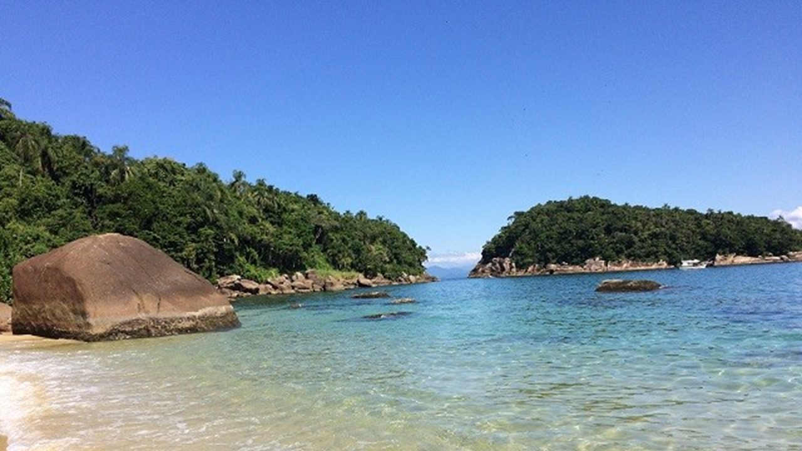
Sorri lindo pra gesto bacana.

Slide 13

Costuma ter delicadeza com os outros.

Slide 14

Ama com todo o coração.

Slide 15

Fica tantos de tempo demorando os olhos no mar.

Slide 16

Gente sensível é dada a bate-papos sobre a vida.

Slide 17

Adora andar de mãos dadas.

Slide 18
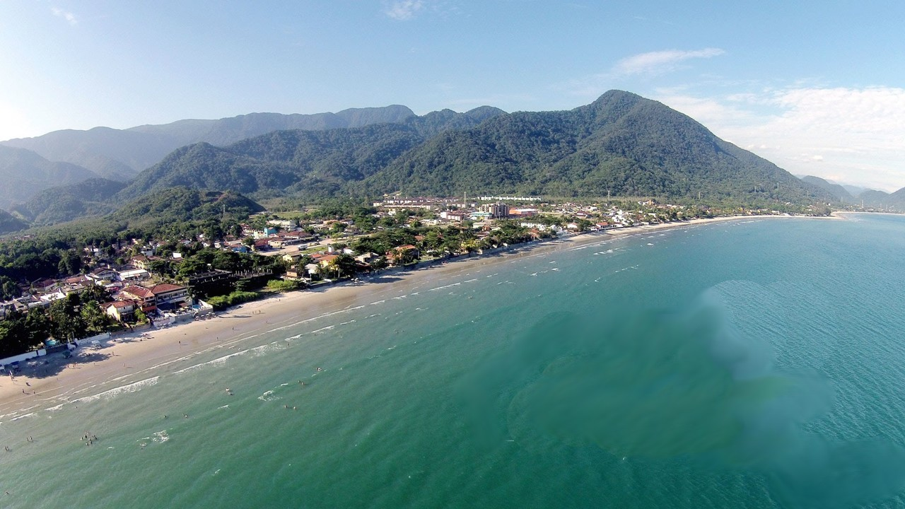
Tem a meta de deitar na grama uma noite dessas pra acompanhar estrelas com o olhar.

Slide 19

Texto: Ana Jácomo
Imagens: Praias de Ubatuba sp
Música: Richard Claiderman - Aline
Contato: reinaldogp2000@yahoo.com.br
Divulgação: www.sergrasan.com.br
Formatação: Reinaldoslides
Campinas, 31 de Março de 2020
F I M

